Slide 1
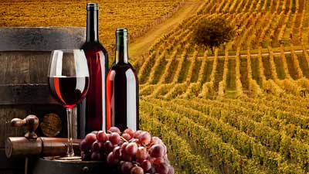
Vino
Curto, Mora
Macció, Azul M.

Slide 2
Origen del Vino
Se produjo por primera vez en el Neolítico.
En los montes Zagros, en la región que hoy ocupan Georgia, Armenia e Irán.
El consumo se extendió hacia el occidente, llegando a Anatolia y Grecia; y hacia el sur, llegando hasta Egipto,durante el Imperio Medio.
Los monasterios, con sus propios métodos de elaboración y extracción, fueron los precursores de la viticultura y vinicultura.

Slide 3
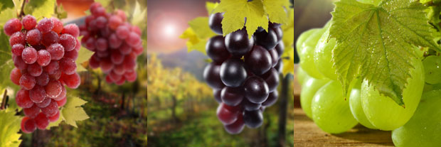
Materia Prima
Las uvas.

Slide 4
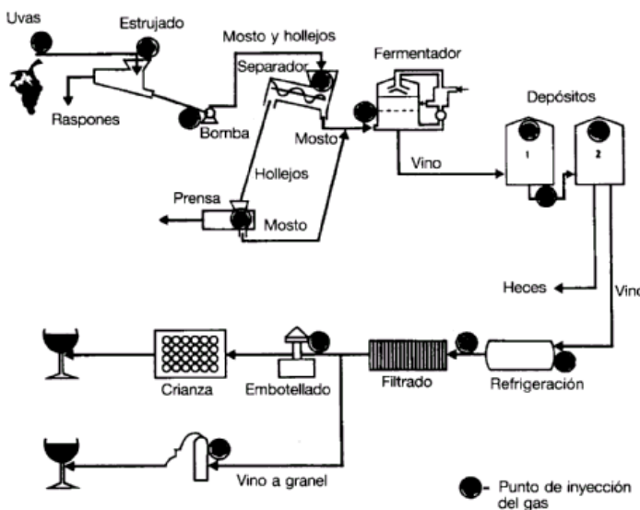
Proceso de Fabricación

Slide 5
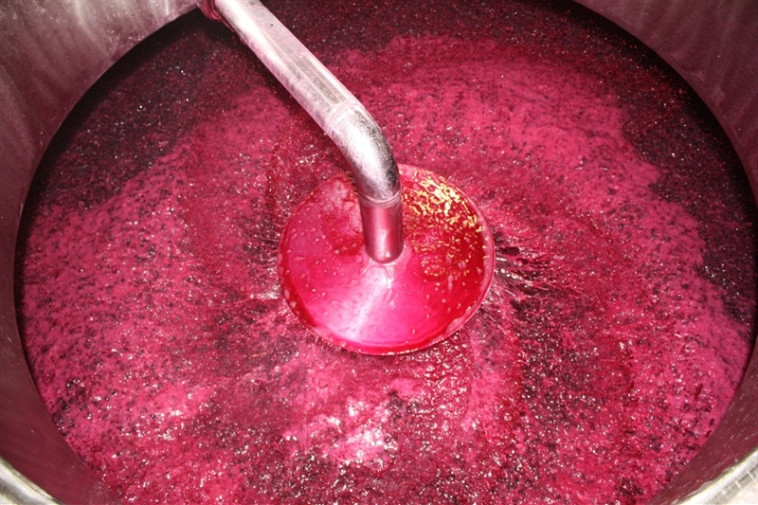
Etapa Clave
La fermentación es la parte principal del proceso de la elaboración del vino.

Slide 6
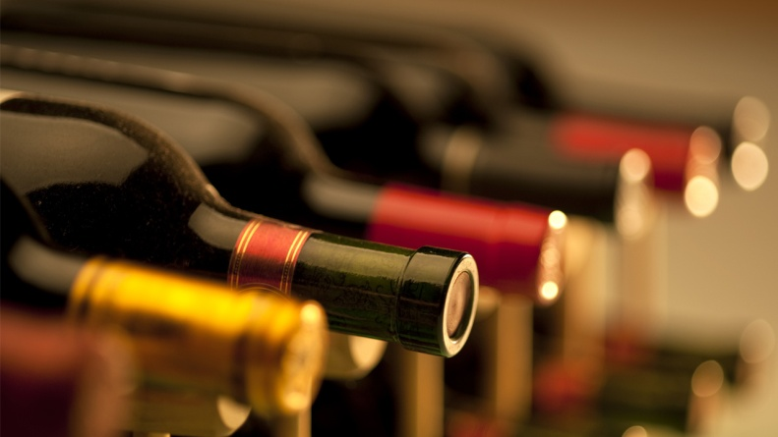
Tipos de Vino
Vinos Calmos o Naturales
Se hacen desde el mosto.
Fermentación natural con pocos aditivos.
Graduación alcohólica de 10% al 15%.
Se clasifican por color.
Vinos Fortificados o Fuertes
Reciben alguna dosis de alcohol
Las interferencias controladas tipifican la producción y características de los vinos fuertes
Tipos: Vermouth, Jerez, Marsala, Madeira y Oporto.
El contenido alcohólico va desde los 16º a los 23º (grados por volumen).
Vinos Espumantes
Son aquellos del tipo del Champagne.
Tienen dos fermentaciones: la es la habitual del vino natural, y una segunda que tiene lugar en la botella.
Dos métodos: carbonatación forzada o fermentación por añejamiento.
Desedimentación con auxilios mecánicos.

Slide 7
Según sus colores
El color del vino proviene del color de la piel de la uva, donde el mosto es dejado en contacto con la piel de la uva hasta que se alcance un color deseado.
Vinos Tintos
El mosto de las uvas rojas pasa una parte de su fermentación con las pieles.
Toda la materia colorante, además de múltiples compuestos saborizantes y taninos, se encuentran en los hollejos de las uvas.
La liberación se intensifica a menudo por técnicas de activación mecánica o batido.
Vinos Blancos
Son producidos a partir de uvas verdes, blancas o negras.
El color obtenido en los vinos blancos es de tono verdoso o amarillento.
Vinos Rosados
Es producido dejando el mosto en contacto por un tiempo breve con la piel de las uvas.
Con menor frecuencia se produce mezclando vinos tintos y blancos.

Slide 8
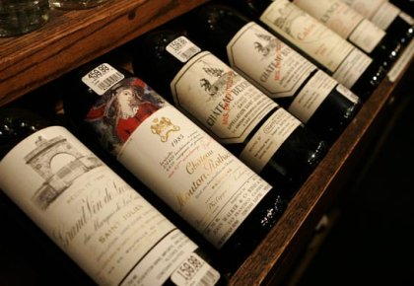
Grado Alcohólico
La graduación de los vinos varía entre un 7% y un 16% de alcohol por volumen, aunque la mayoría de los vinos embotellados oscilan entre 10 y 14 grados.

